Slide 1
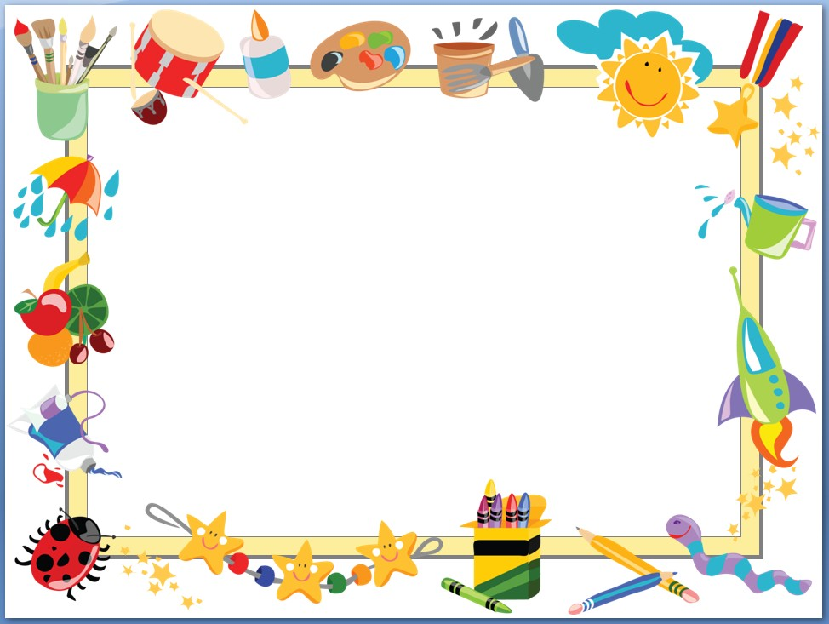
Phòng giáo dục đào tạo thành phố Nam Định
TRƯỜNG MẦM NON MỸ THUẬN
LĨNH VỰC PHÁT TRIỂN NHẬN THỨC
HOẠT ĐỘNG LÀM QUEN VỚI TOÁN
Đề tài: Dạy trẻ nhận biết chữ số 3, số lượng và
số thứ tự trong phạm vi 3
Giáo Viên: Nguyễn Thị Hiền
Lứa tuổi : Mẫu giáo 3 - 4 tuổi

Slide 2

I. Mục đích yêu cầu
1. Kiến thức
- Trẻ biết đếm đến 3,nhận biết các nhóm có 3 đối tượng.
- Nhận biết các chữ số được sử dụng trong cuộc sống hàng ngày.
2. Kĩ năng
- Trẻ đếm thành thạo từ 1-3.
- Trẻ tìm và tạo được các nhóm có số lượng là 3 theo yêu cầu của cô.
3. Thái độ
- Trẻ hứng thú tham gia hoạt động.
II. Chuẩn bị
1. Đồ dùng của cô
- Các nhóm bát, thìa
- Máy tính, nhạc
Các thẻ số
2. Chuẩn bị của trẻ
- Trang phục gọn gàng

Slide 3

Chào mừng các đội chơi đến với chương trình
Bé vui học toán

Slide 4

Phần 1:
Thử tài của bé

Slide 5

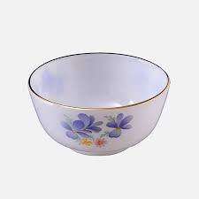
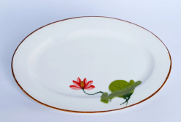
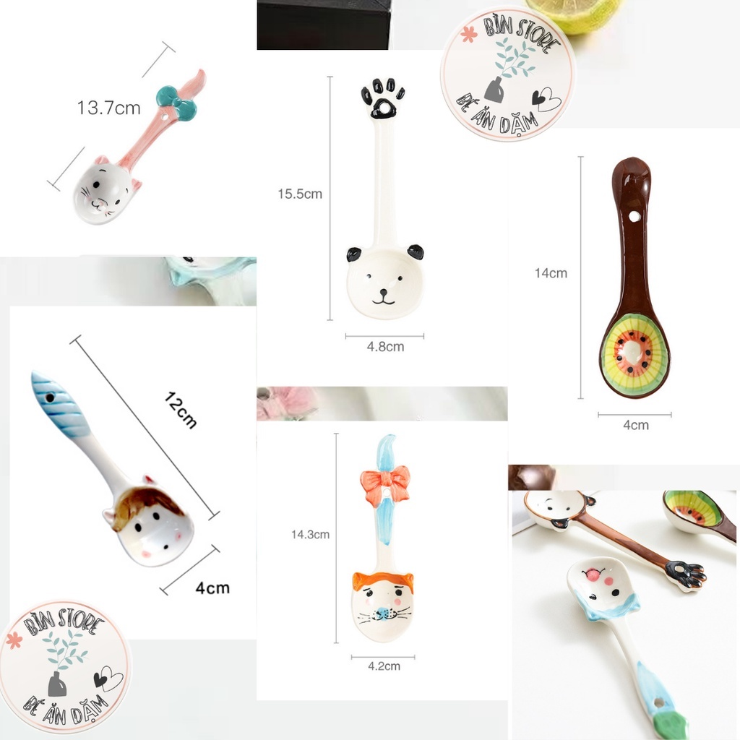
Đồ dùng gia đình
1
2
Cái Bát
Cái Đĩa
3
Cái Thìa

Slide 6


Bé chọn thẻ số 1 tương ứng với 1 cái Bát
1

Slide 7



Bé chọn thẻ số 2 tương ứng với 2 cái Đĩa
1
2

Slide 8

Bé chọn thẻ số 3 tương ứng với 3 cái Thìa
2
3

Slide 9
Phần 2:
Những nhà thông thái

Slide 10

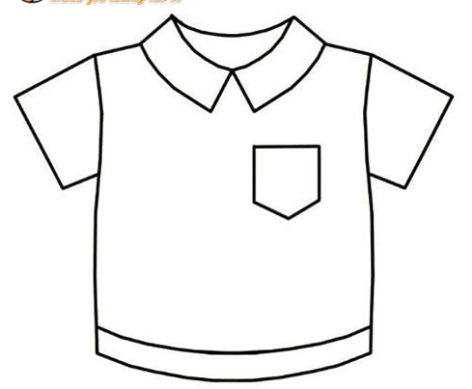
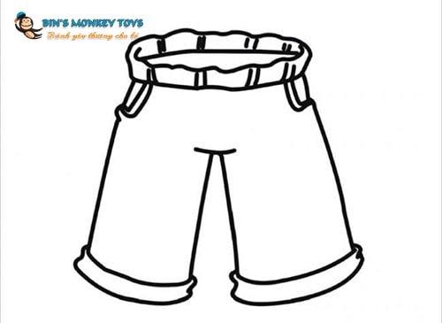
Đếm đến 3 nhận biết chữ số 3
3
3
1
3
2

Slide 11
Phần 3:
Xem ai thông minh

Slide 12




Đố bé đâu là chữ số 3
3
2

Slide 13

Chương trình “Bé vui học toán” ngày hôm nay đã kết thúc.
Cảm ơn các con!
Cô chúc các con luôn chăm ngoan học giỏi!

